Slide 1
知网助力学术科研之旅
同方知网（北京）技术有限公司
安徽分公司
产品经理：黄欢

Slide 2
01
认识中国知网
目录
CONTENT
02
CNKI助力论文写作
· 选题分析
· 论文写作
· 论文投稿
03
CNKI软件产品
· 全球学术快报
· 研学平台

Slide 3
中国知网是全球领先的数字出版平台
同方知网数字出版集团倾力打造的数字出版品牌——中国知网，是集知识资源大规模整合出版、原创性学术文献出版、多媒体出版和专业化、个性化图书馆为一体的数字出版平台，全面整合了我国90%以上的学术文献和海外重要学术文献资源数据库资源，系统功能覆盖知识内容生产、传播、应用以及资源保存和增值利用全过程；
目前，中国知网是全球信息量最大、最具价值的中文网站。
中国知网是最完整的中国知识信息门户网站
Part 2
承担的CNKI项目列入国家“十一五”“十二五”“十三五”规划
全面、系统、快速地集成国内外各类科学文化知识精华.
Part 3
国内知识管理和知识服务的龙头企业

Slide 4
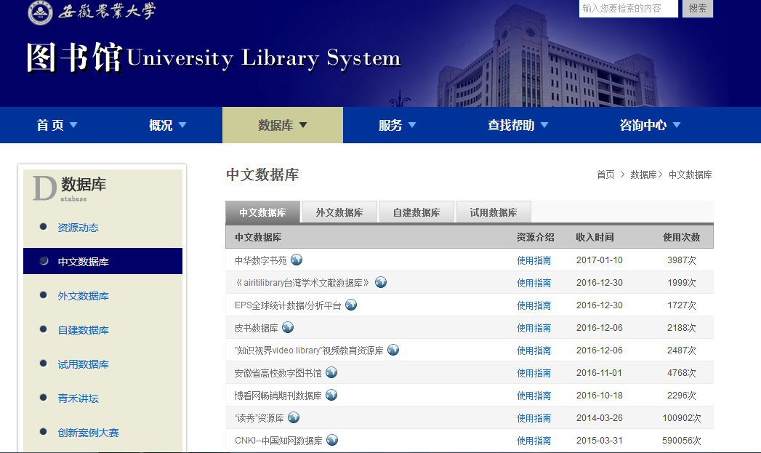
怎么进入中国知网？

Slide 5
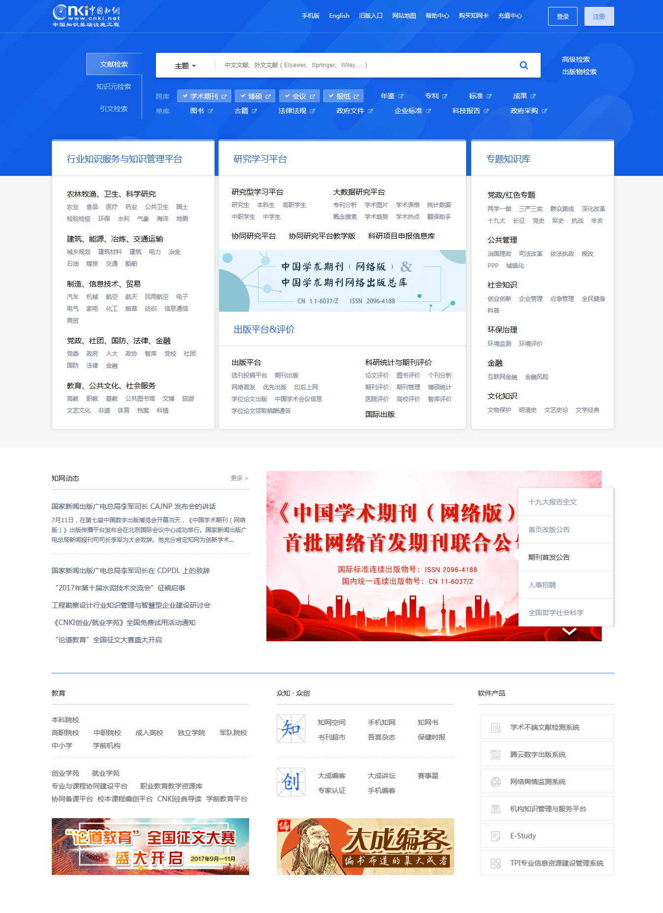
新首页

Slide 6
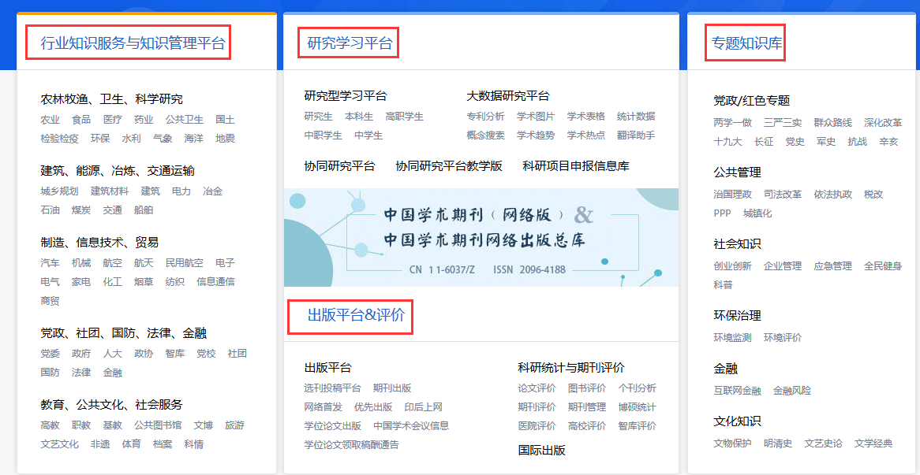
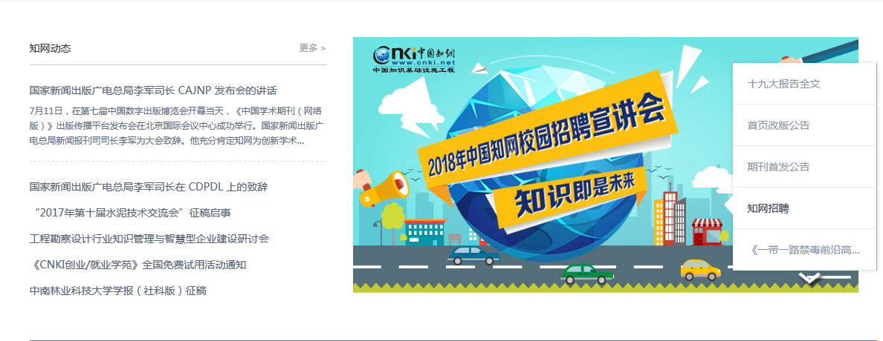
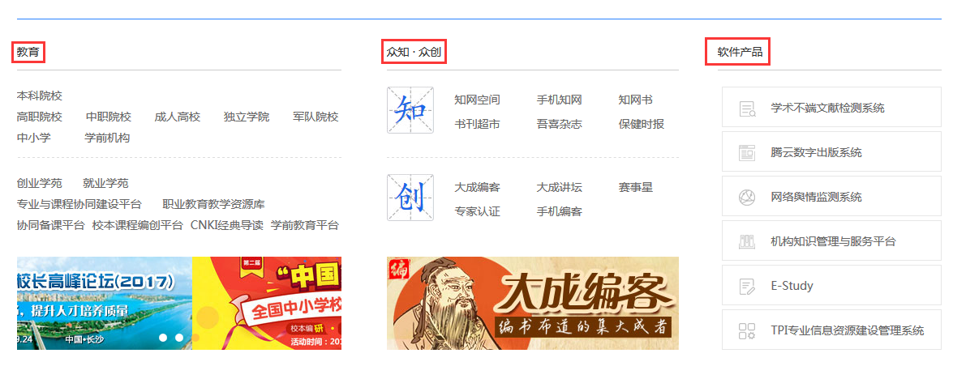
一、模块化结构
新版首页主要划分为数据库检索、行业数据库、研究学习平台、教育、大众阅读及软件产品等模块。

Slide 7
二、多检索入口
数据库检索模块提供文献检索、知识元检索和引文检索三个入口。

Slide 8
CNKI助力论文写作
02
· 选题立项
· 论文写作
· 论文投稿
01

Slide 9
1、如何进行科研选题？

Slide 10
1.1 如何进行科研选题---泛调研
根据工作的研究方向：企业风险管理
案例

Slide 11
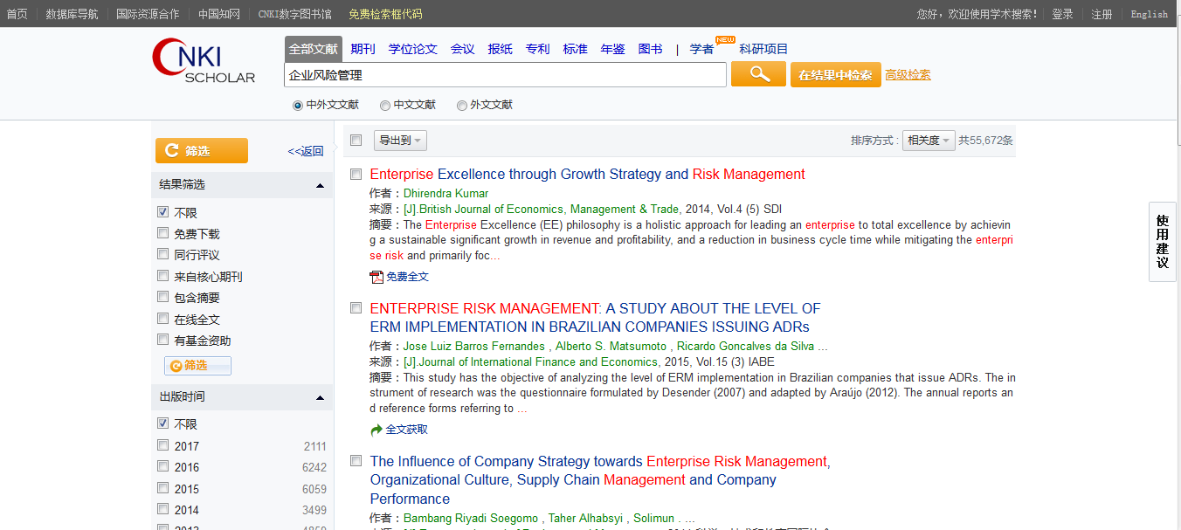
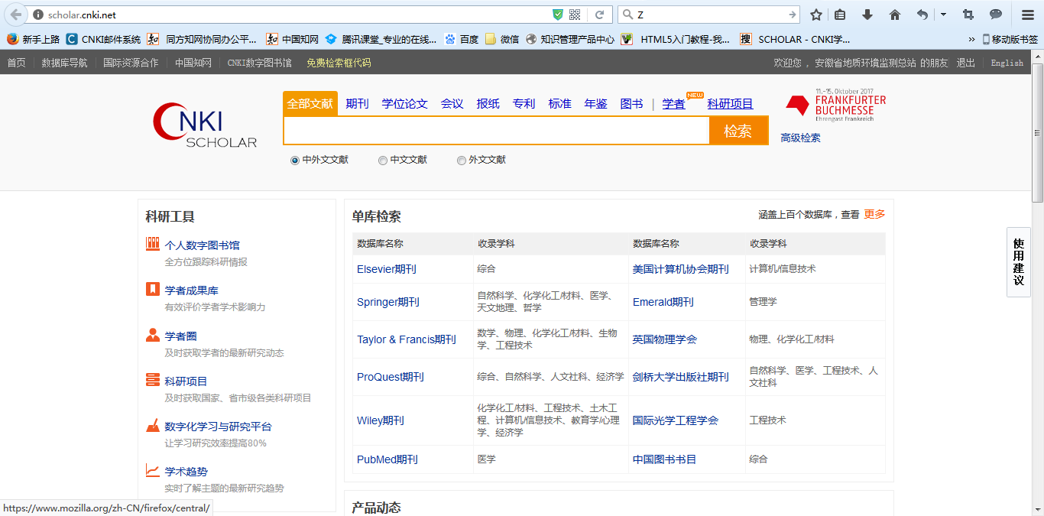
1.1.1 cnki scholar：一览中外文文献
http://scholar.cnki.net

Slide 12
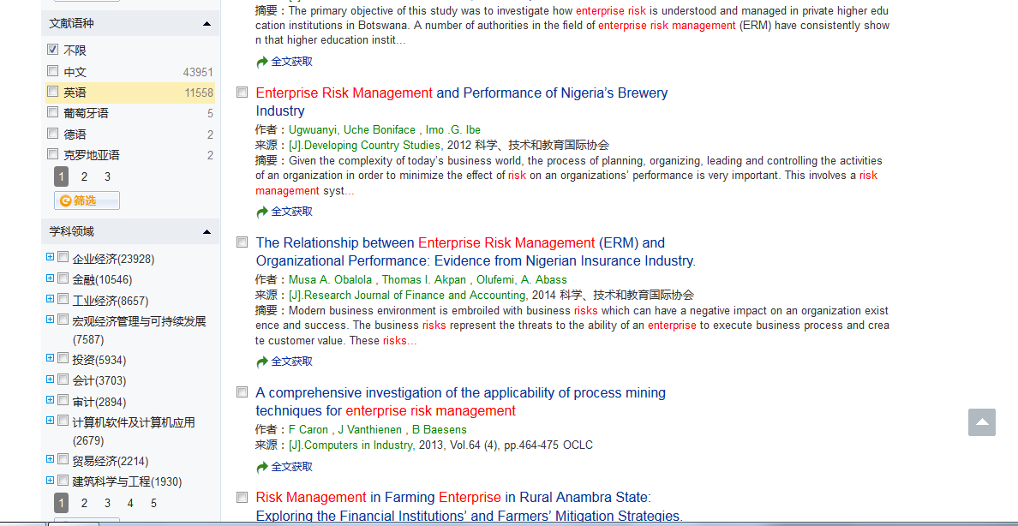

Slide 13
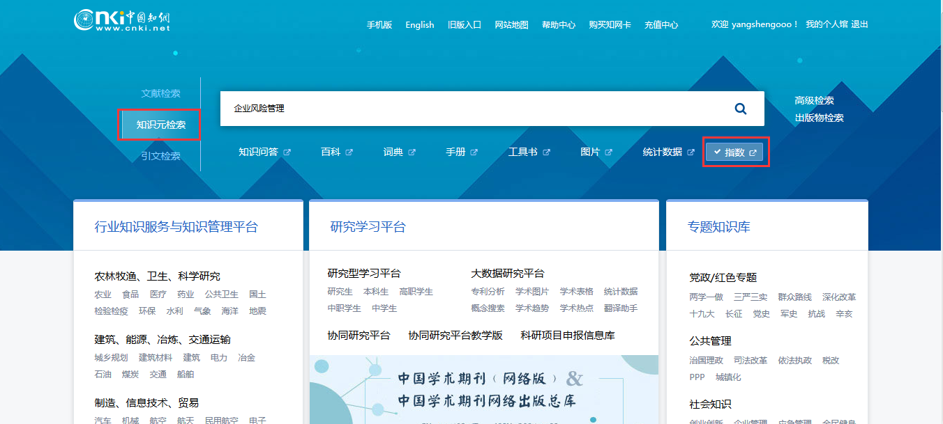
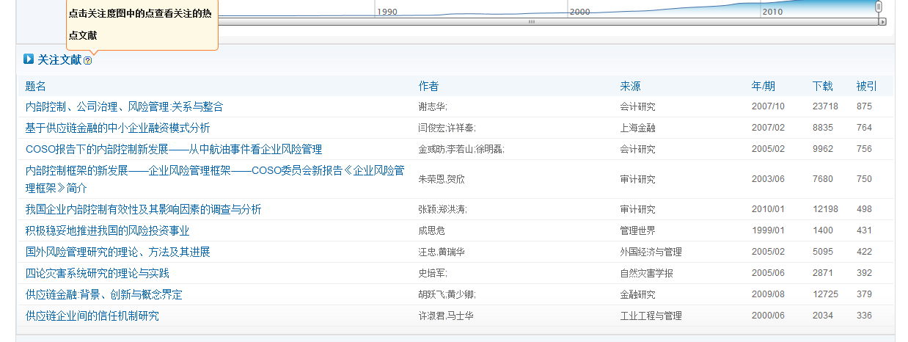
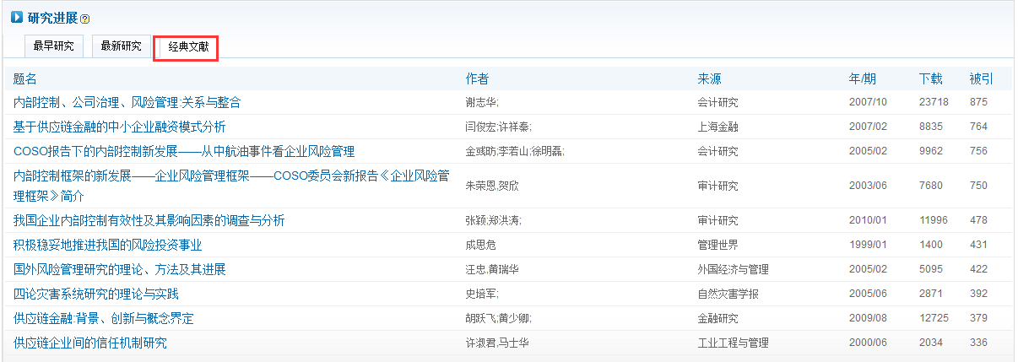
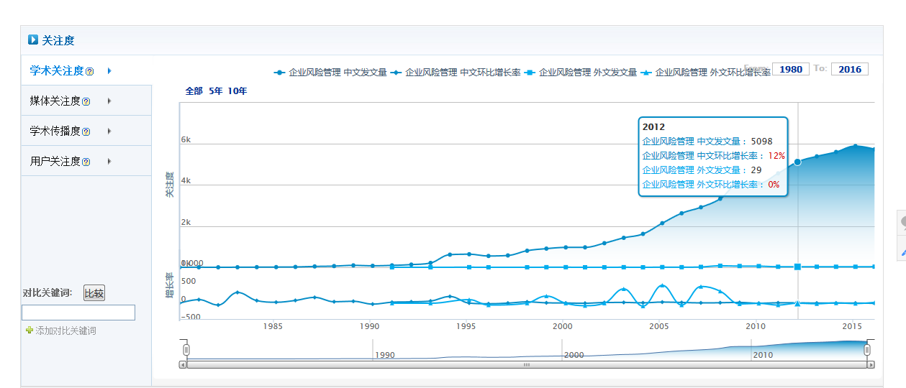
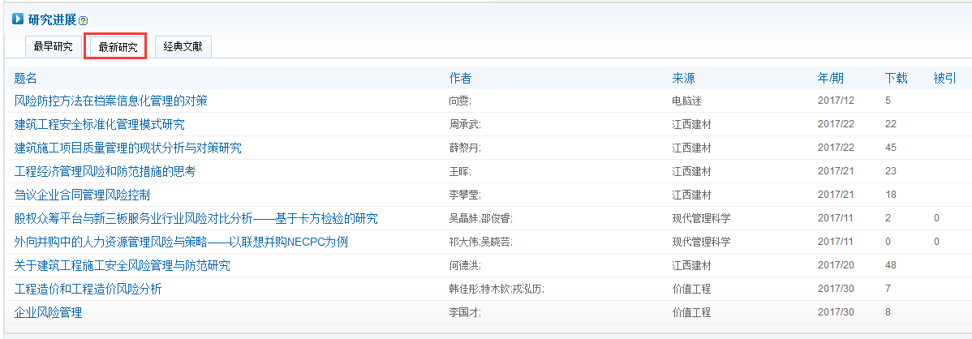
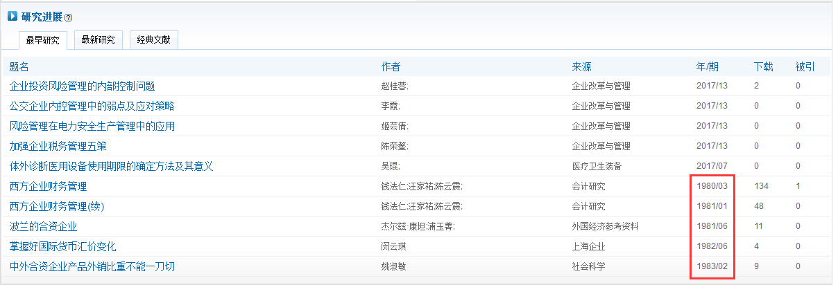
1.1.2指数分析：把握学科发展趋势

Slide 14
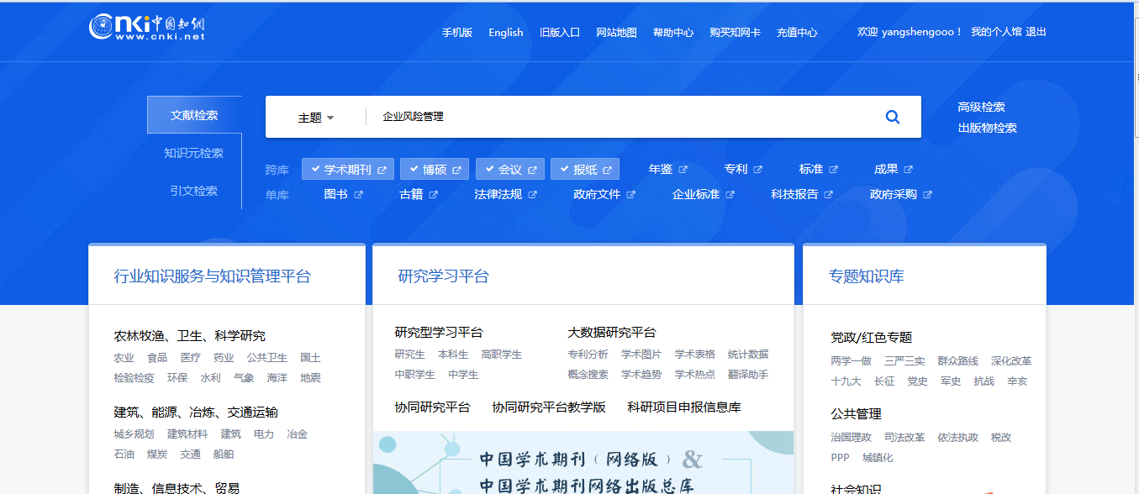
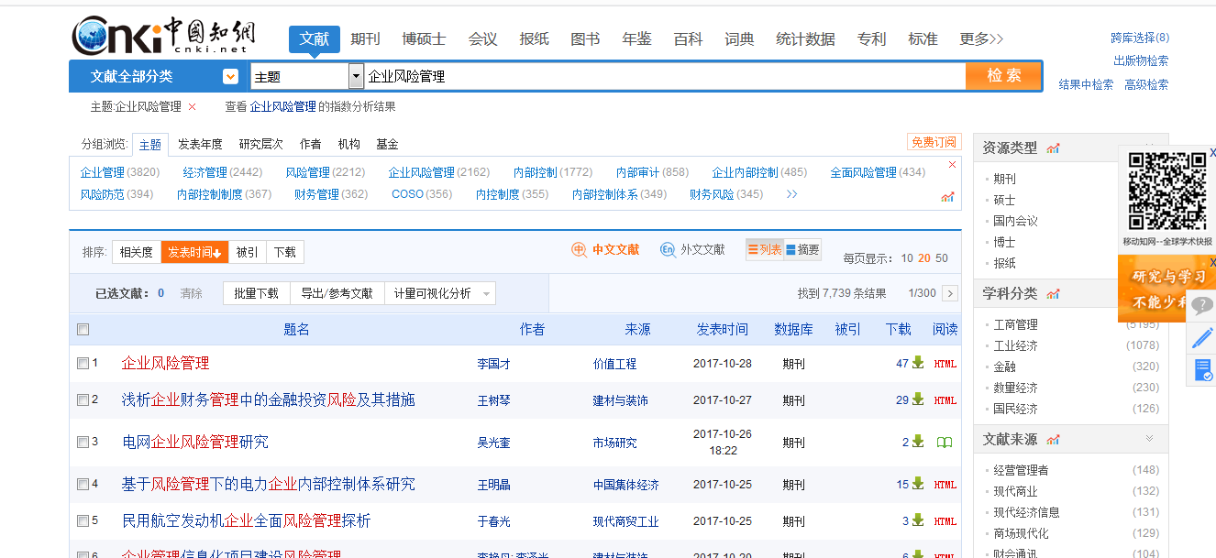
1.2 如何进行科研选题---精调研

Slide 15
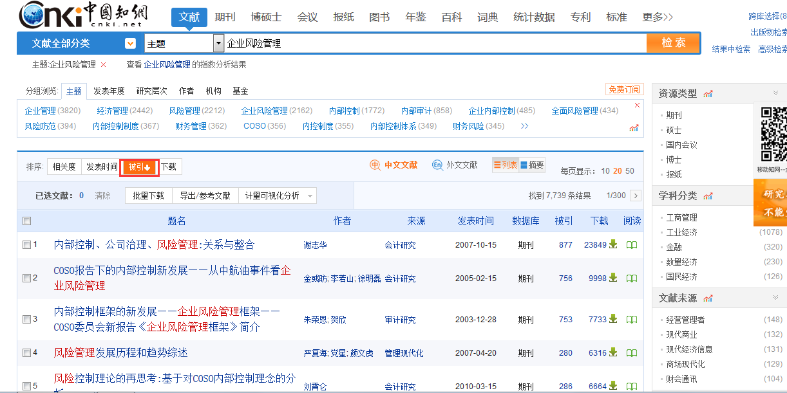
1.2 .1如何进行科研选题---关注高频被引文献

Slide 16
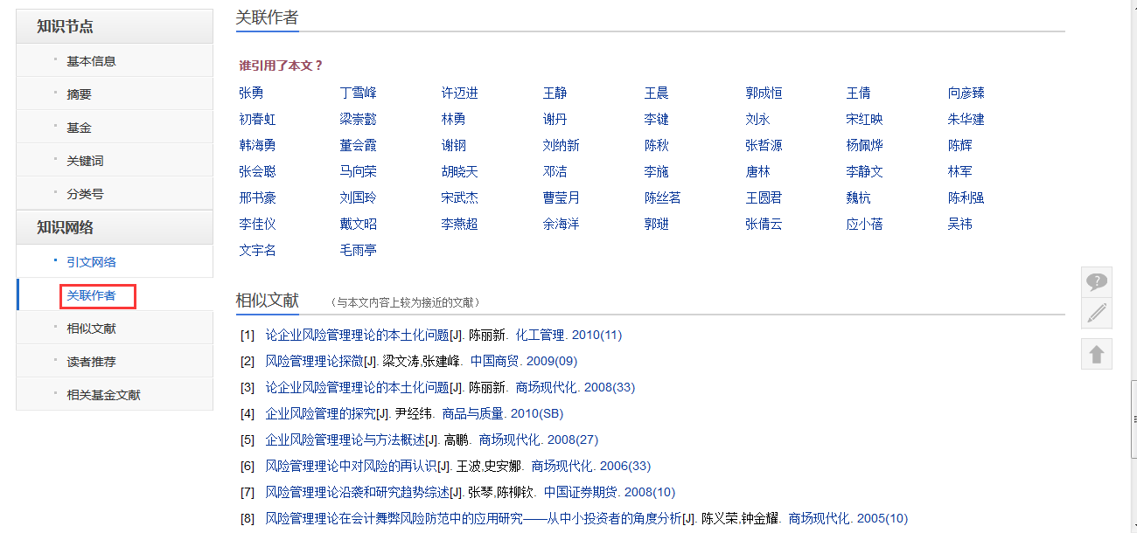
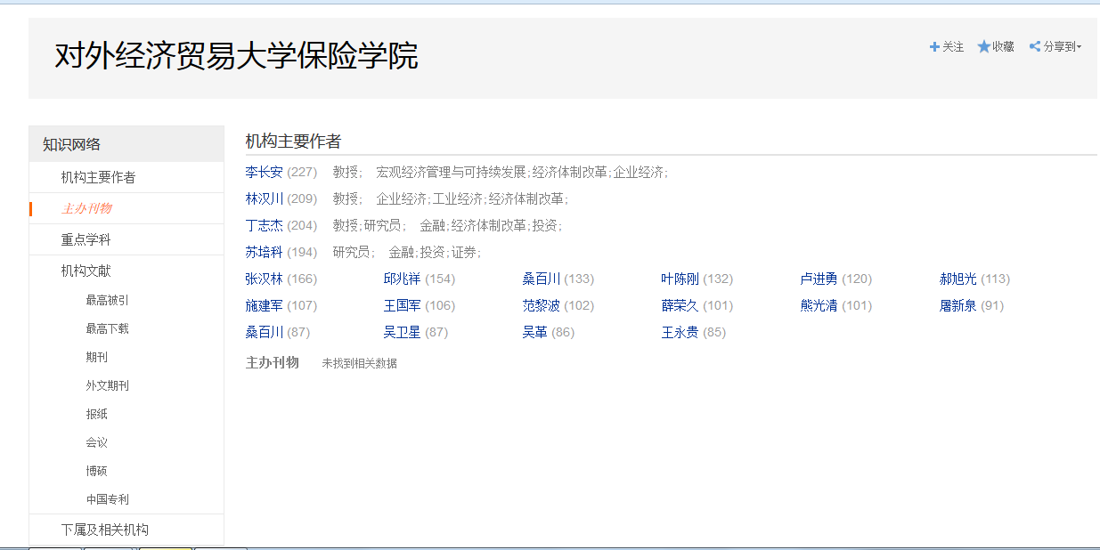
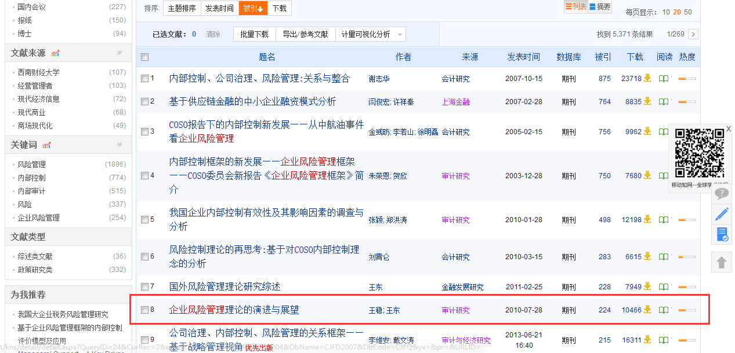
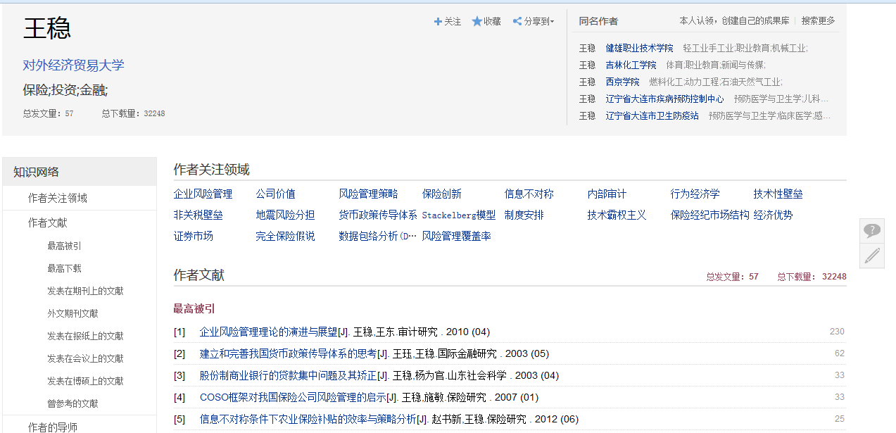
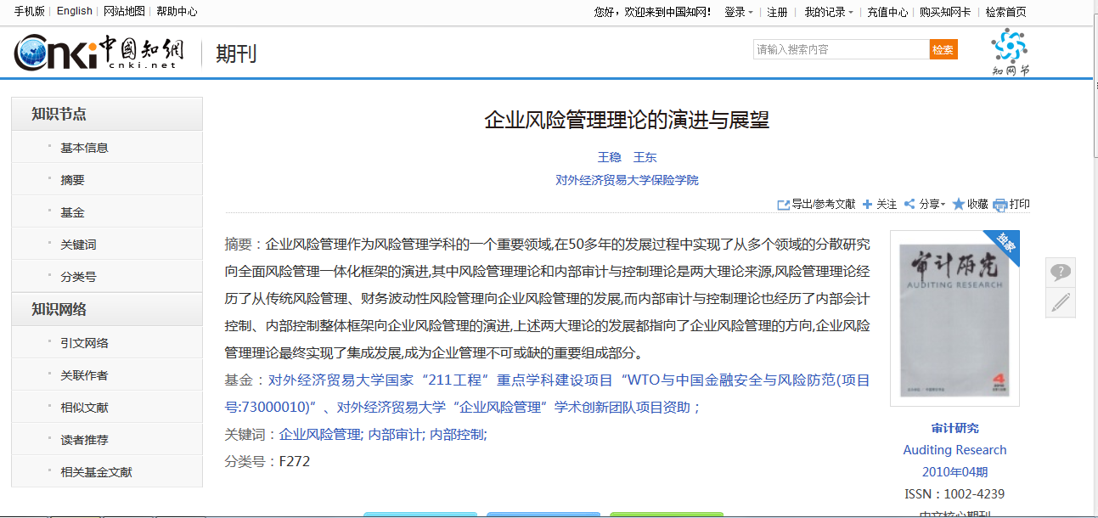
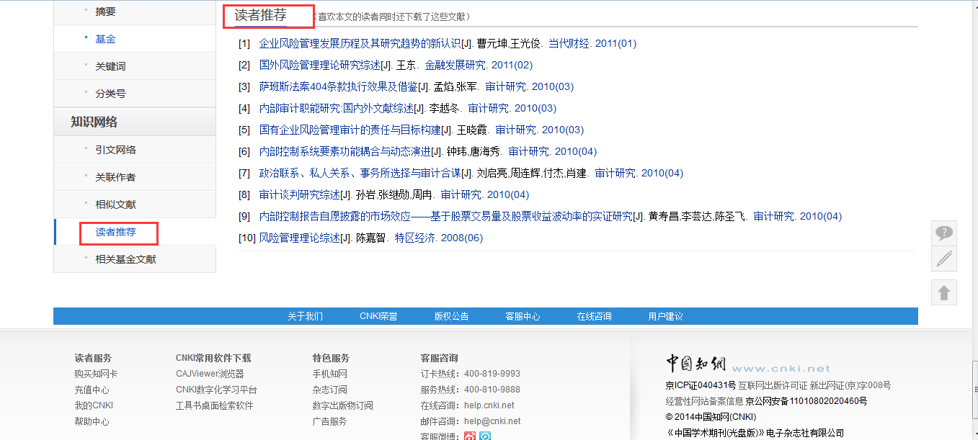
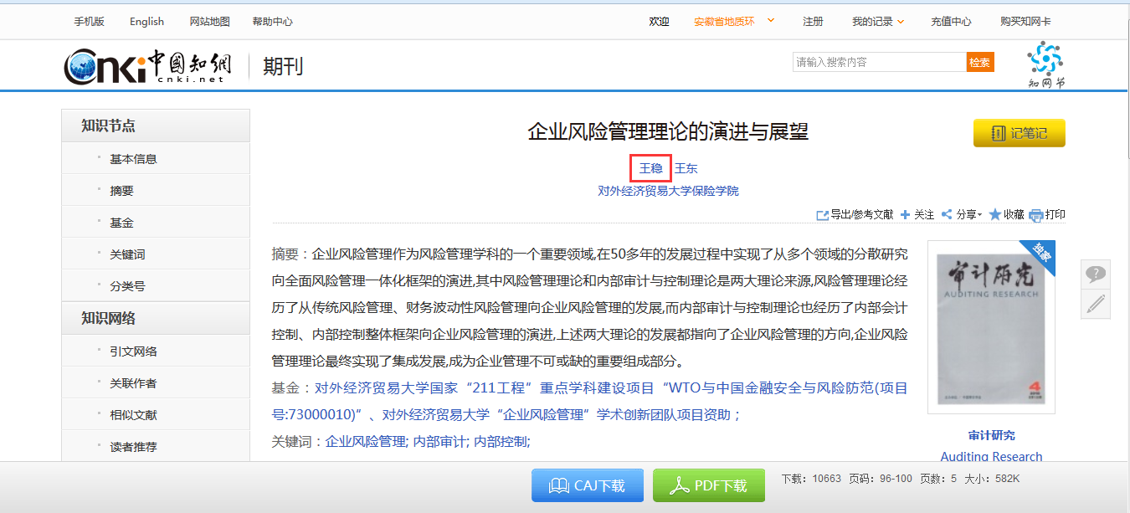
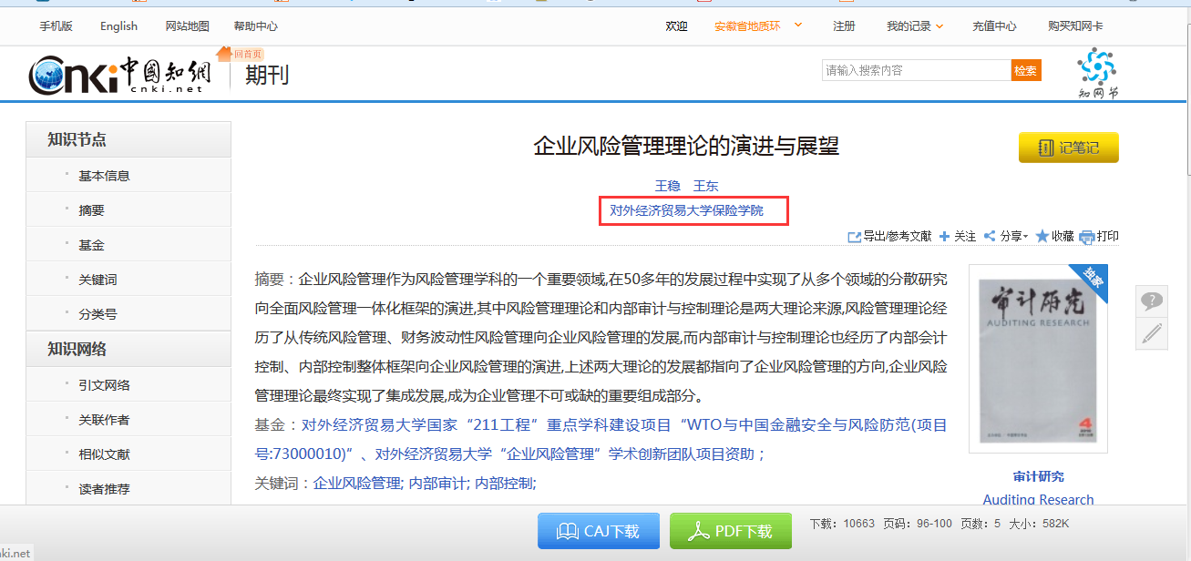
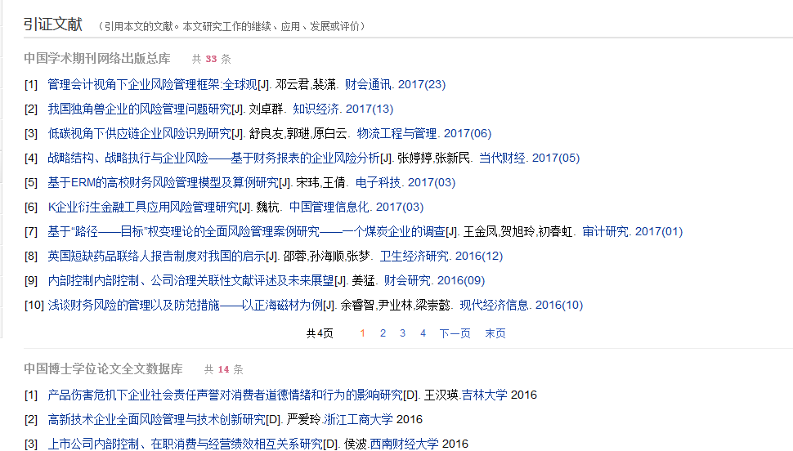
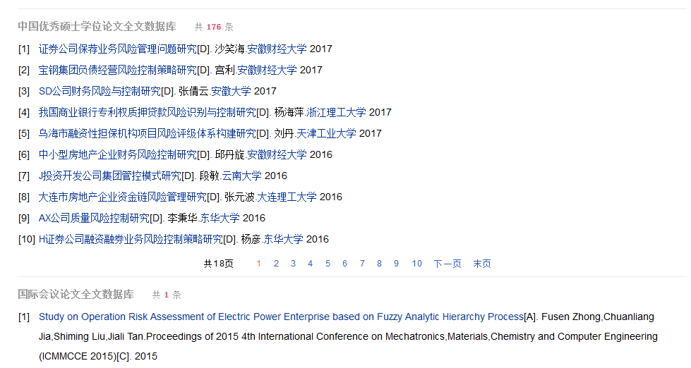
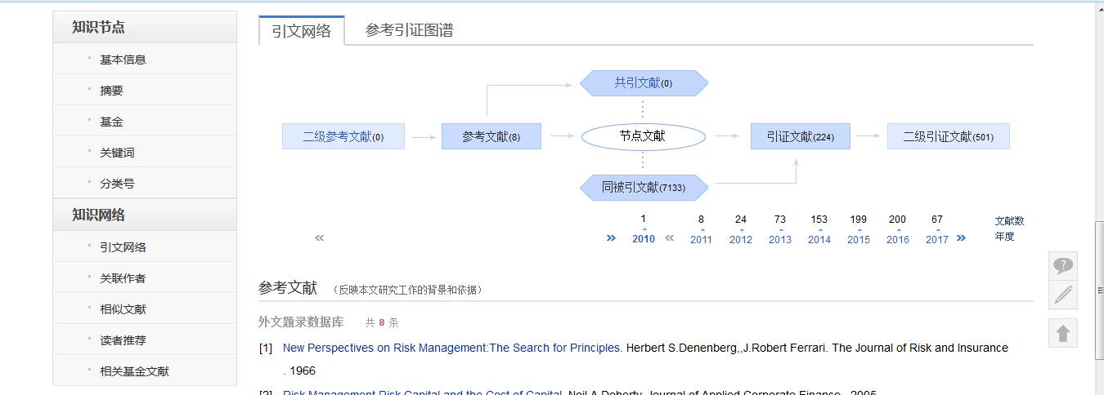
1.2 .2如何进行科研选题---关注知网节
参考文献：前人的研究脉络
引证文献：
哪些人认可？文献传播情况？
一篇文献
点击引证文献
可以获得高被引文献
可以了解文献研究脉络
可以了解文献传播程度
可以获得更多相关文献

Slide 17
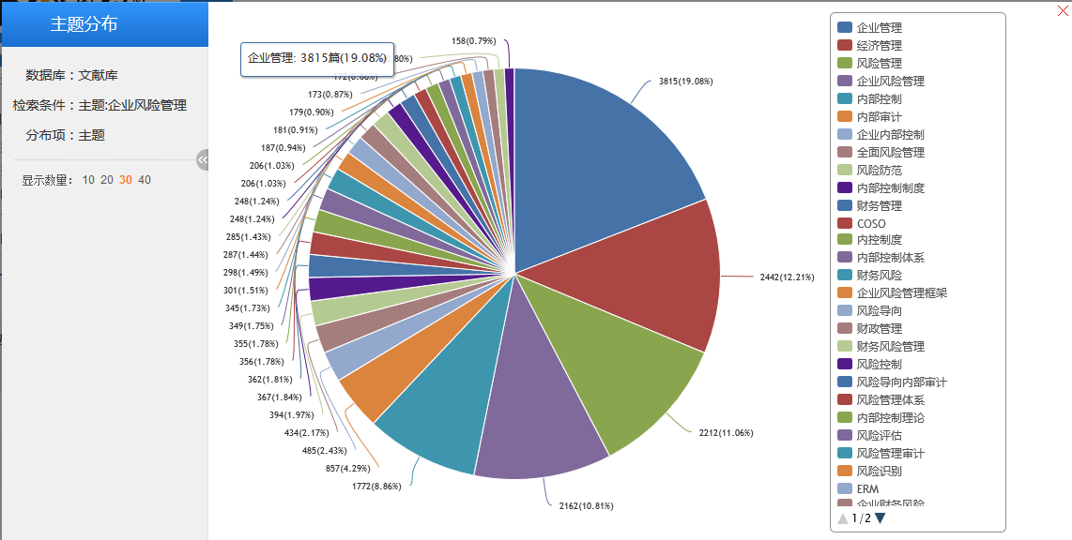
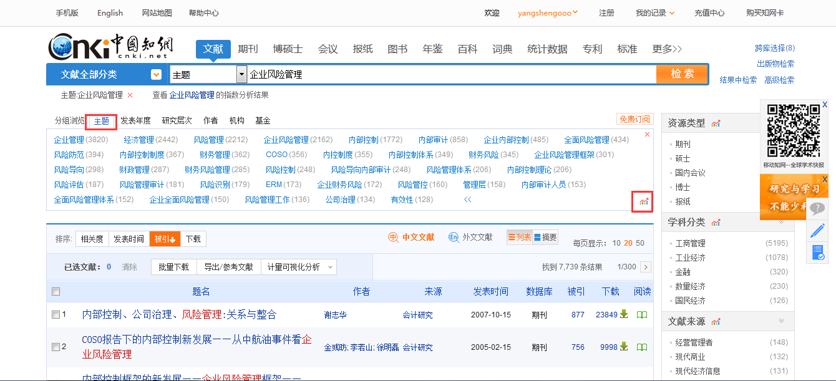
1.2 .3 主题分组---有效地将主题内容揭示出来，切中读者的检索意图

Slide 18
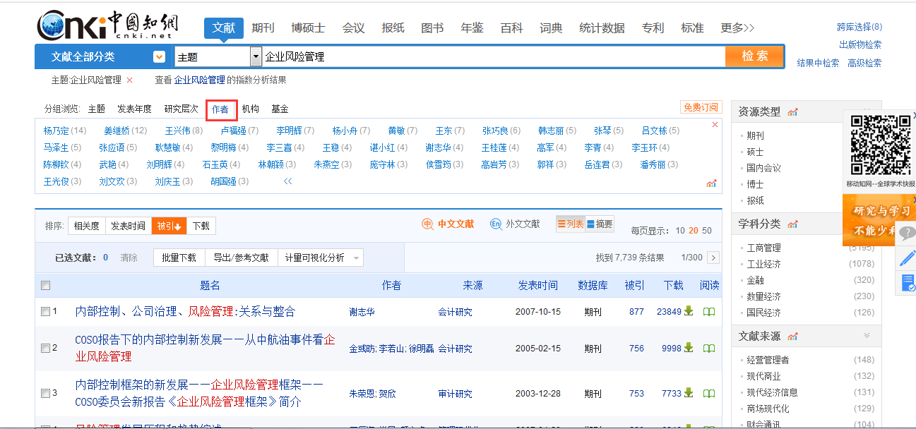
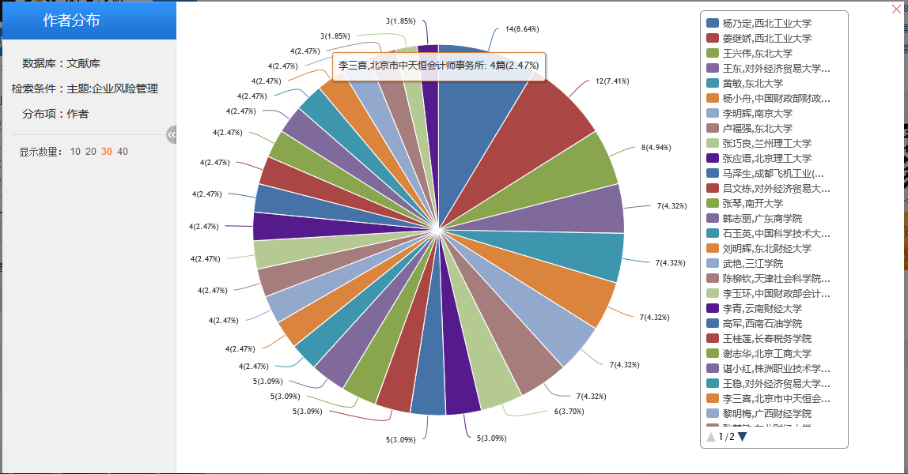
1.2 .4 学科带头人选题---一步找到牛人

Slide 19
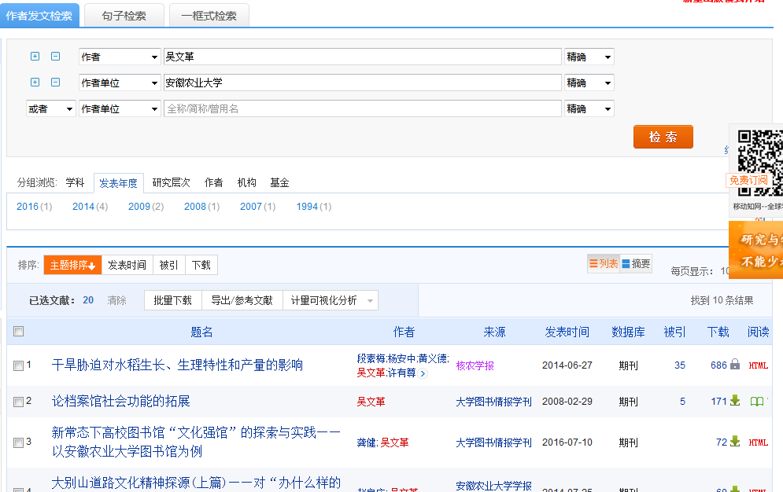
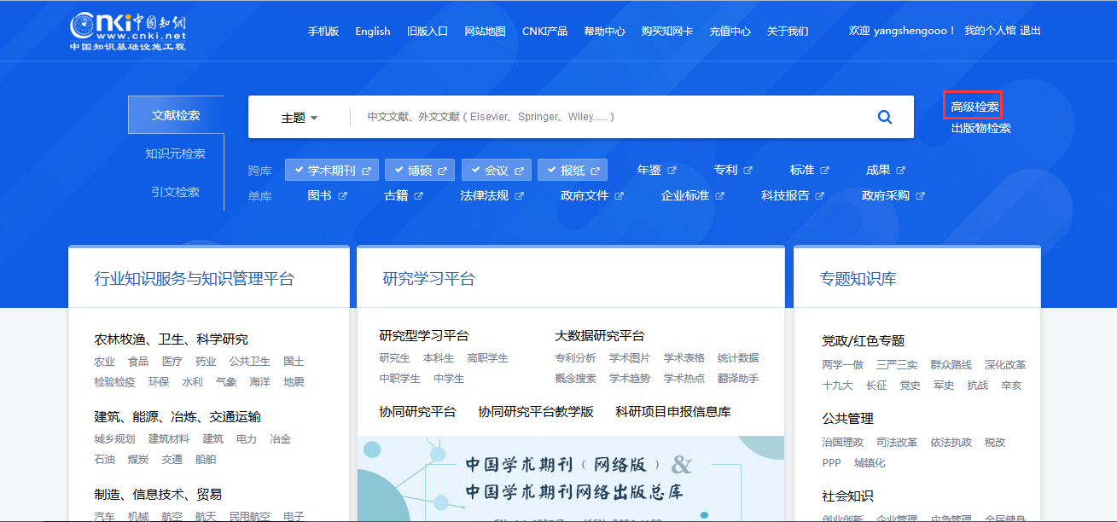
作者发文检索：详细了解作者研究方向

Slide 20
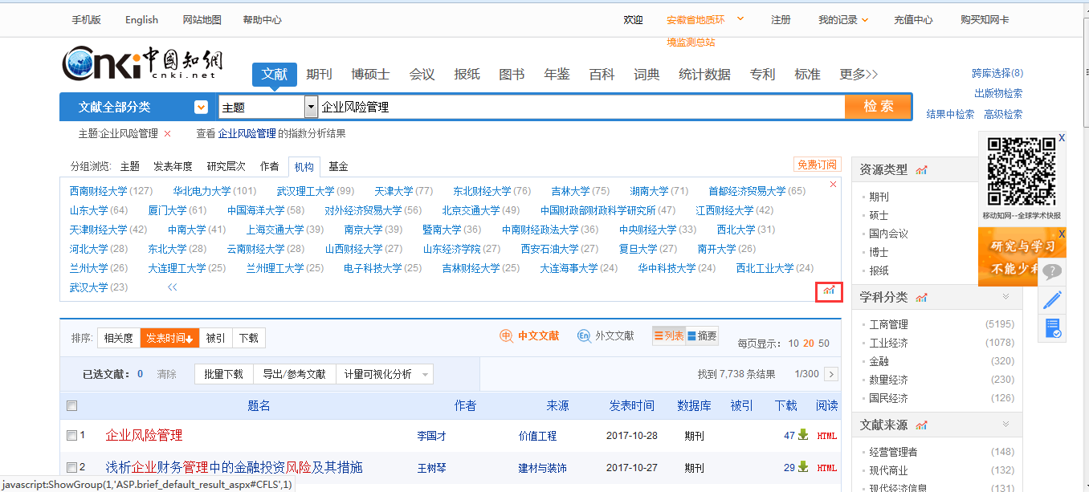
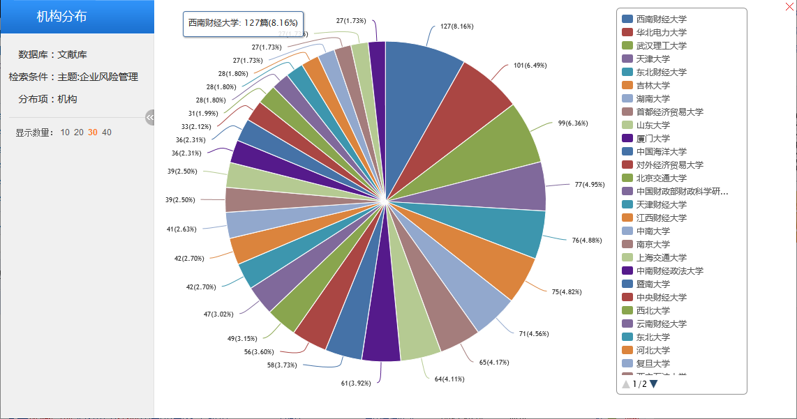
1.2 .5 权威机构选题---了解不同机构研究方向

Slide 21
从文献检索空白点选题
从学术争论中选题
从书本上记载的难题中选题
用借鉴移植的办法帮助选题

Slide 22
小结：
选题调研，皆可通过总库平台一站式检索资源，选择合适的检索方式，通过分组、排序功能进一步细分需求，分析挖掘热点趋势、学科交叉点，准确定位高质量文献、最新文献。
通过不同的分组、排序组合找到选题立项的突破口！
Notes:
Q4：大家有什么职业梦想？（上次去一个学校，一个同学这样回答我的，老师不要跟谈梦想，我的梦想就是不上班）

Slide 23
2、如何撰写文献并管理文献？
写论文的过程中需要用到哪些资源呢？
一篇完整的论文不仅需要期刊、博硕、会议的支撑，也需要事实数据、图片库、统计数据、标准、专利等素材。

Slide 24
科研过程中需要查什么？
CNKI可以告诉你！
研究成果最新进展
学科领域内经典文献
某项先进技术的成果转化
申请专利时防止重复申请
实证研究需要大量数据
偶然遇到的生僻概念
绘制学术图片时寻找参照
大量的外文资料扩充视野
期刊、博硕、会议
高被引文献
科技成果
专利
统计数据
工具书概念
学术图片
外文资源

Slide 25
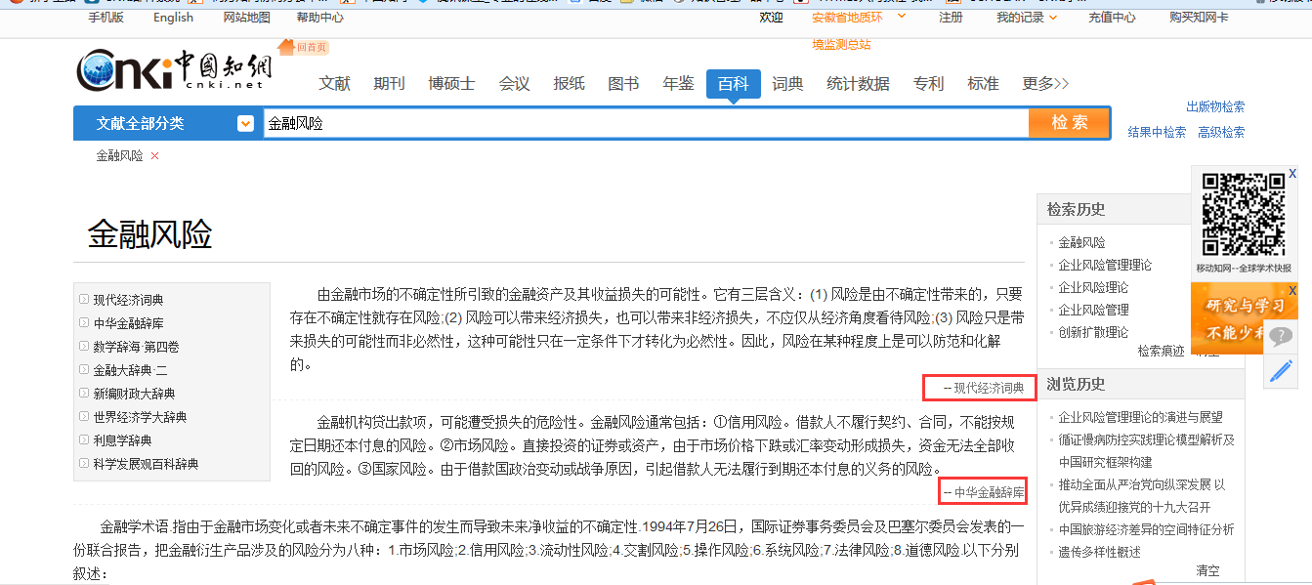
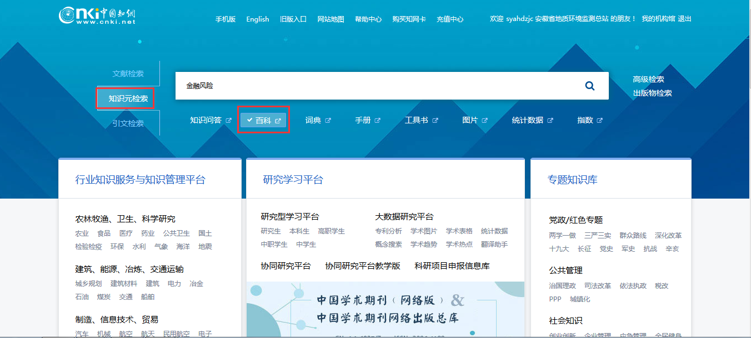
（1）写引文时，需要介绍各种概念
怎么办？——利用百科、词典等工具书资源
百科、词典搜索：查找专业学术概念

Slide 26
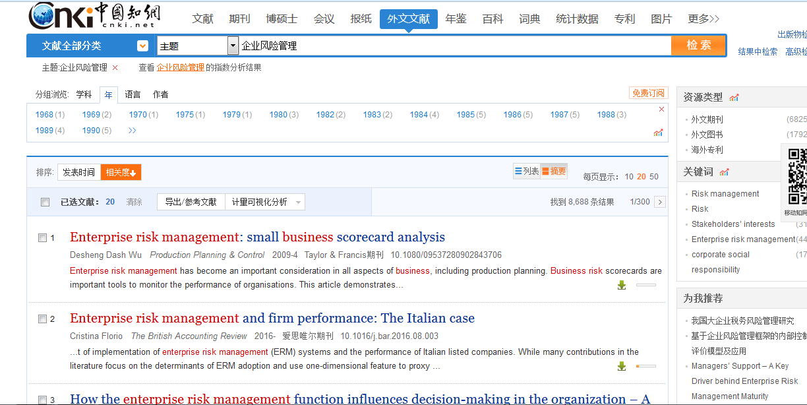
（2）写综述时，想知道国外进展
怎么办？——外文文献
快速获取外文文献，了解国外
同行研究热点
外文合作数据库
--跨国界遴选同步信息资源
免费正版题录信息，跳转原库提供下载！

Slide 27
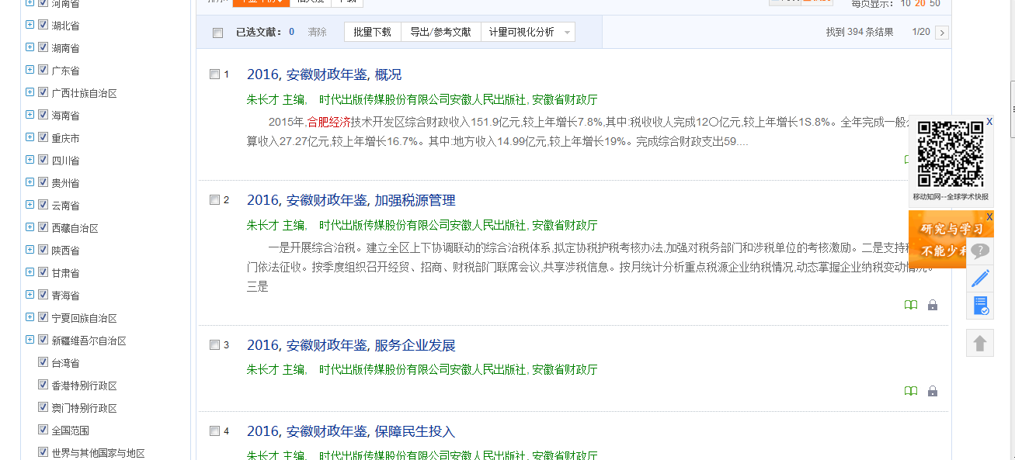
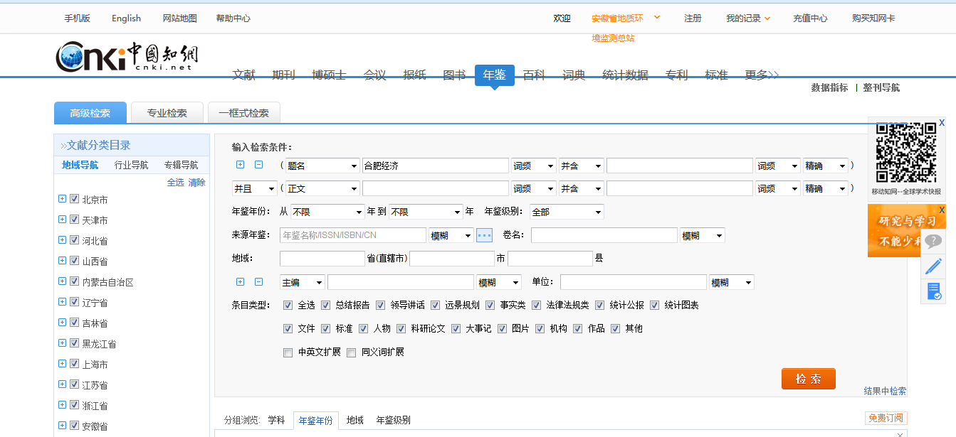
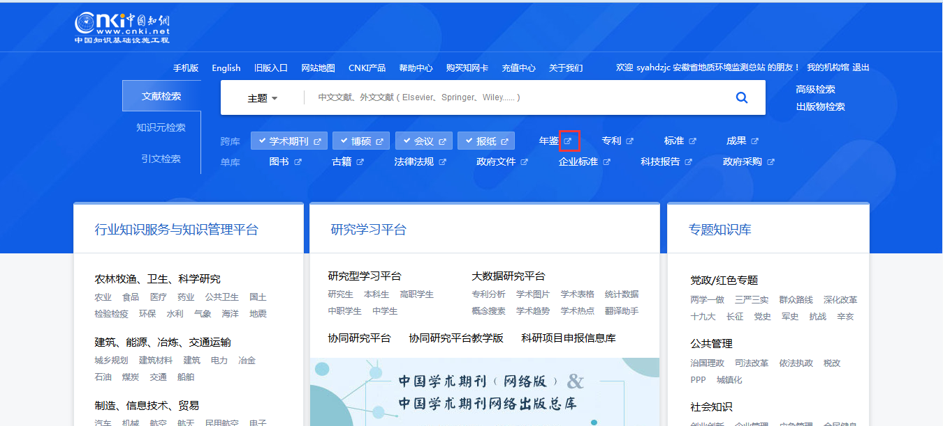
（3）论文写作中，想知道事实类资源
怎么办？——年鉴

Slide 28
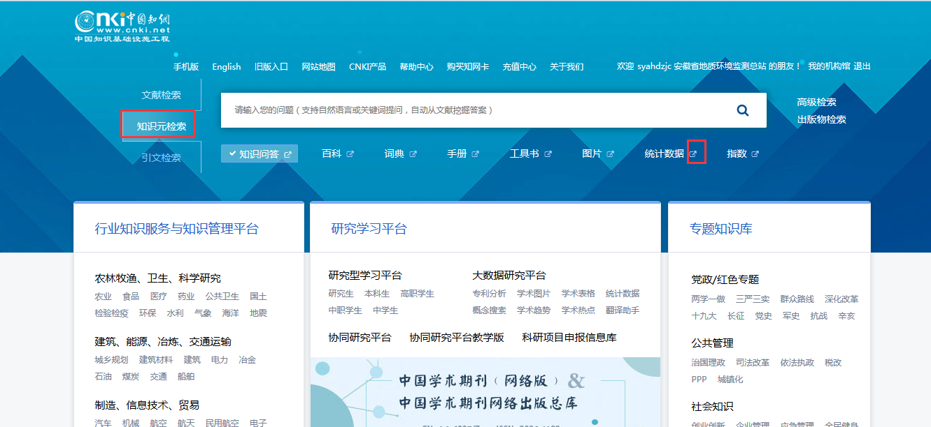
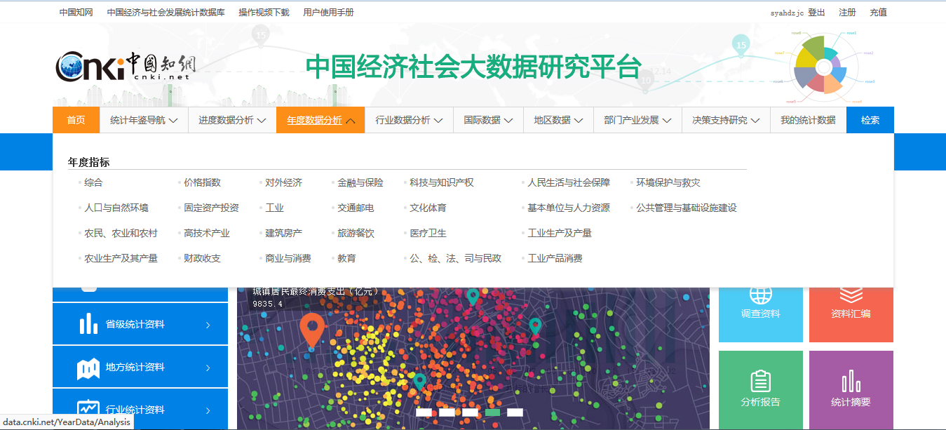
（4）论文撰写中，想知道数据类资源
怎么办？——统计数据

Slide 29
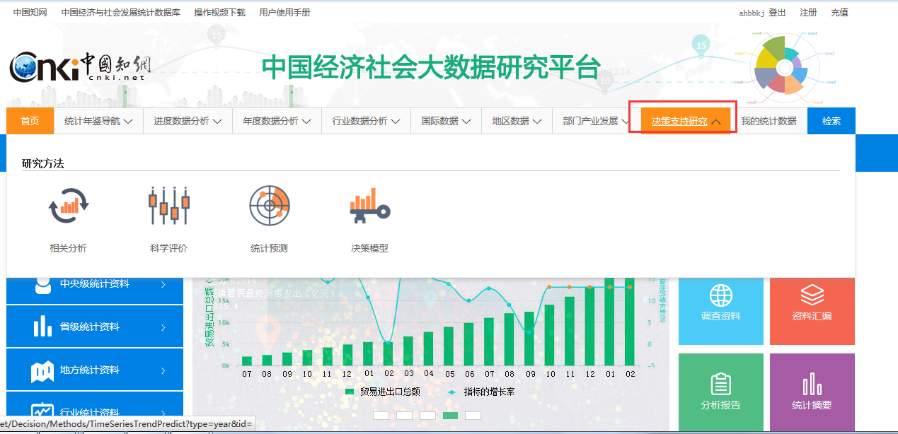
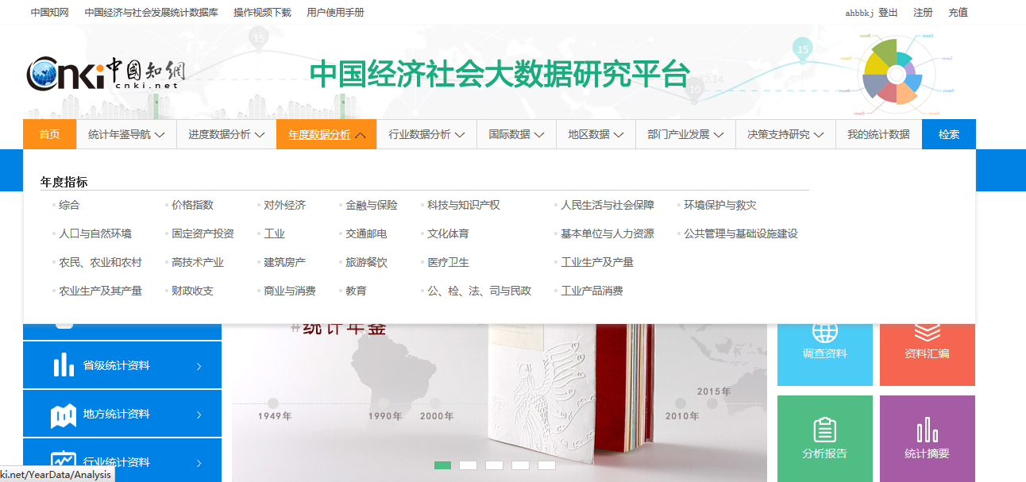

Slide 30
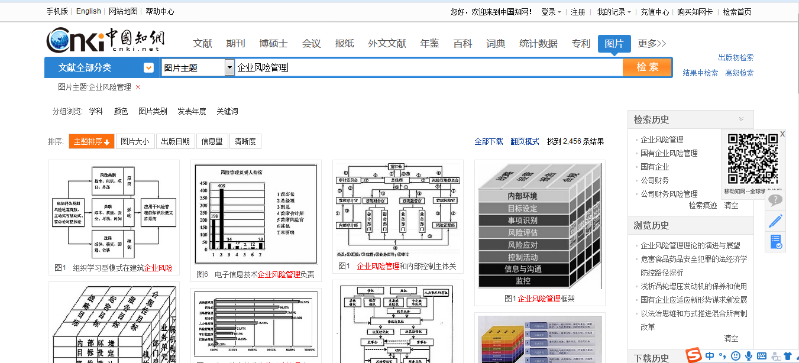
（5）论文撰写中，想找一些专业图片？还在百度吗？你out了
怎么办？——图片
学术图片库
—提供有出处来源的权威学术图片，
用以丰富学术研究素材，
作为绘图参照、形象化学术研究

Slide 31
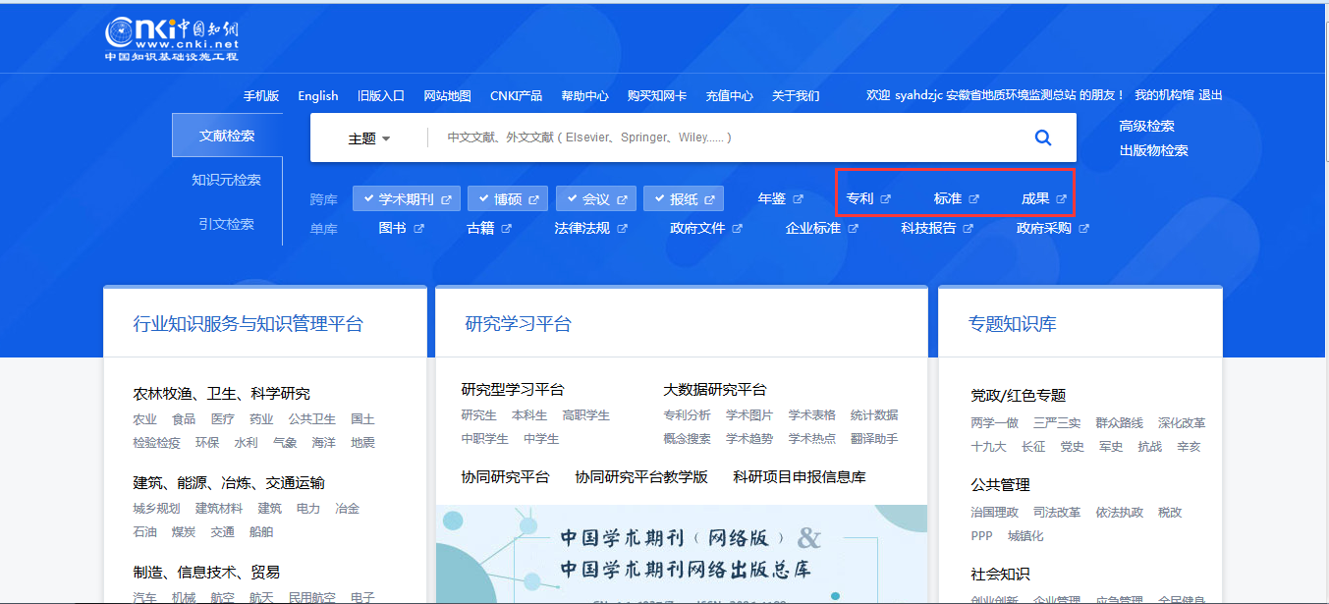
（6）论文撰写中，想查阅标准或专利类资料
怎么办？
科技资料必查库
—查新、成果辨析必备资料支持

Slide 32
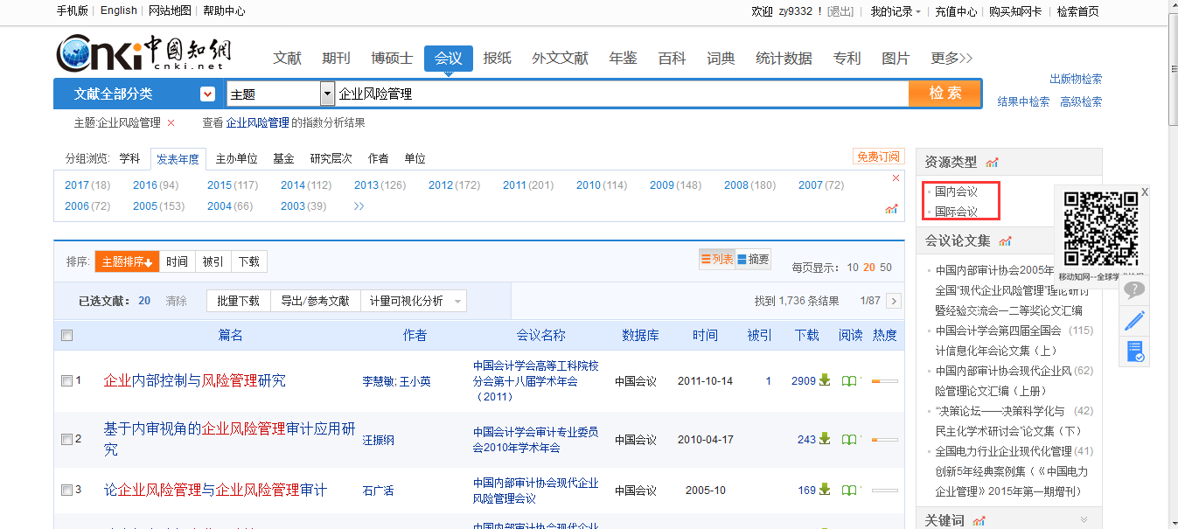
（7）论文撰写中想了解行业最新资源，可以通过会议数据库，了解学科发展动态

Slide 33
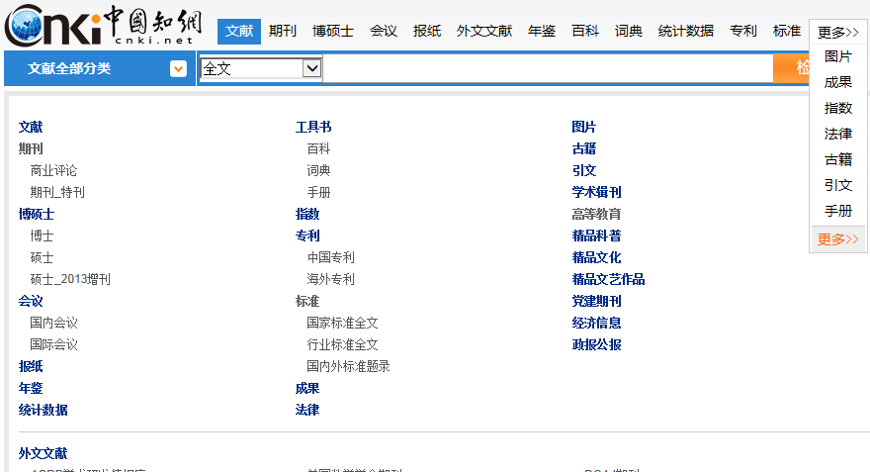
除此之外，可能还需要用到哪些类型的资料？
——“更多”，应有尽有

Slide 34
3、如何发布投稿

Slide 35
3.1 原版目录页（查找投稿地址和评职称）

Slide 36
3.2 单本期刊检索投稿信息

Slide 37
CNKI软件产品
03
·全球学术快报
·研学平台
01

Slide 38
1、全球学术快报
iOS下载地址 Android下载地址

Slide 39
首页展示
搜索
全球知识发现
出版物专区
全球学术快报
个性化定制与推送
个人图书馆
学科 会议 项目 期刊 学者
资料库
下载文献阅读、管理
个人管理
Notes:
提供导航以及各功能入口
搜索框 一框式搜索，方便，快捷
出版物专区， 通过这个入口，可以直接搜索想要查找的出版物
全球学术快报，对用户的个性化推荐内容，将会在这个版块进行实时的推送
最下方的是个人图书馆，资料库和个人管理入口，可以对用户定制的各类资源、下载的文献等进行阅读和管理，以及对个人帐户信息进行管理。

Slide 40
全球学术快报
1、实时跟踪了解最新的科技前沿动态——“快”
2、个性化的资源推送业务——“准”
3、通过知识移动服务，随时随地享受知识盛宴——“狠”

Slide 41
2、研学平台
新一代研学型数字图书馆
个人知识结构构建和知识创新服务
基于XML碎片化内容的增强出版，全新的阅读学习体验
探究式深度学习，满足不同群体用户的学习需求
将文献服务、知识服务深入到个人的研究和学习过程中
探究原理，掌握方法，归纳梳理，知识创新
以增强出版的方式，提供智能知识服务
Notes:
CNKI协同研学平台（CRSP）是以全新的文献学习和利用方式，在XML碎片化和增强出版的基础上将文献服务、知识服务深入到读者个人的研究和学习业务中，改变传统静态的版式化阅读方式，提供动态、交互、图谱化的增强阅读模式，服务个人探究式移动学习，构建新一代研学型数字图书馆。

Slide 42
核心功能
1
文献内容全部XML碎片化，支持富媒体和交互的增强出版，全新的碎片化阅读体验。
增强出版
2
探究式深度学习、摘录、笔记汇编、知识网络构建、内容动态重组
研究型学习
3
在线创作、素材及笔记引用，引文自动管理，实现一站式投稿及自动排版
创作投稿
4
学术社交
与其他读者和研究人员进行研讨、交流及科研合作
5
管理学习资料、研究成果，随时随地获取和利用，构建和管理个人知识结构
知识管理

Slide 44
流式展示的正文内容
大纲目录
通过内容知识点框架对文献的碎片化内容单元进行导航和链接，可实现内容单元之间的自由跳转，节省阅读时间
参考引证文献
引用文献自动关联并加跳转链接
碎片化的图表内容单元可添加链接直接定位

Slide 45
增强内容一：提供高清大图浏览下载
增强内容二：多媒体资源可在线播放

Slide 46
增强出版：在碎片化内容单元上实现交互和内外部知识关联展示，构建了文献知网节和碎片化知网节，实现了数字化、全媒体无障碍阅读学习
“老龄化”在工具书中的解释
亦称“人口老龄化”，老年人口在总人口中所占的比重日趋上升的现象。在人口呈相对稳定的状况下，当人口增长率下降时，低年龄组人口比重逐渐降低，高年龄组人口比重逐渐提高，人口结构呈现老年状态，进入老龄化社会。字数：189 来源：中华金融辞库
其他解释：《中国卫生管理辞典》 《新编老年学词典》
增强内容三：在概念、术语、定义等知识元上自动加链接并能与CNKI知识元库关联并显示内容
增强内容四：图表可关联分析数据和原始的数据，支持获取下载数据表格

Slide 47
2）基于知网型笔记的探究式学习
在XML碎片化阅读页面上实现读者学习和记笔记的全过程，在原文的基础上支持大纲目录和内容的编改重组。
笔记
多种形式的笔记
参考文献笔记
引证文献笔记
笔记汇编
段前前后插入内容
插入目录
内容重组
添加内容（可插入文摘）
插入其他文献章节

Slide 48
学习笔记：直接在原文上添加各种学习笔记
支持笔记、标注、划线、摘录等多种学习方式
支持文字、图片、视频、语音等形式的笔记
支持多维度知识标签
支持图片上涂鸦式的笔记

Slide 49
笔记标签在目录中展示
知网型笔记模拟了用户真实的学习过程，并发挥增强出版的优势将笔记作为增强的内容单元嵌入原文和内容大纲中，支持导航、定位和链接
笔记内容直接在原文中显示，方便阅读

Slide 50
内容摘录：学习过程中随时摘录重要的碎片化内容单元
包括段落、句子、图片等
鼠标选中内容添加到自己的文摘框中，在总结和创作是直接使用
为读者提供了“购物车式”的内容摘录功能，解决传统学习过程中频繁的“复制”、“粘贴”操作，方便管理和引用

Slide 51
内容编改重组：在当前文献内容的基础上修改大纲和内容
实现碎片的内容重组，边学习边重组
选择文摘、笔记、其他文献段落或者自由输入内容
支持对大纲目录进行编改，可添加同级和子级目录
刚才重组的内容单元，用不同的颜色加以区分
内容编改重组功能边学习边汇编，完成了知识框架的梳理和内容汇编，直接形成个人学习成果文档
可在段前段后插入其他文献的内容单元

Slide 52
笔记汇编和总结
通过笔记汇编和总结将“读厚”了的内容再“读薄”，按知识点进行归纳总结
支持按时间、文献来源、知识标签多维度对笔记进行汇编
文档：将笔记按知识标签、来源汇编成一个文档
笔记汇编
形式
图谱：将文献、笔记、文摘等学习成果汇集到一张图上

Slide 53
1.文档形式的汇编成果
所有笔记按选择的模板自动汇编成一个文档，支持二次编辑

Slide 54
2.图谱形式的汇编成果
1）按知识标签体系生成树状知识图谱
3）按知识脉络生成知识演化图
通过构建树状、网状的知识图谱，将学习成果浓缩成一张图，在图上按知识点和知识体系组织和展示学习成果
2）按引用关系生成网状知识图谱

Slide 55
3）基于学术社交的协同研学
添加好友和关注，创建或者加入学习小组（群组）
按研究方向和学科分类导航、搜索学者和群组
汇聚全球各行各业的专家、学者，构建协同和分享的学习圈子

Slide 56
通过学术社交可针对某一篇文献或者具体内容发起研讨，协同学习
学习过和正在学本文献的学者
读者之间的交流研讨内容
可针对内容点对点或者公开研讨

Slide 57
4）基于XML的在线编辑创作
内容创作
支持各种学习成果撰写模板
文摘、笔记、网盘等可作创作素材直接引用
选期刊
版面排版
基于XML编辑器，可多格式输出和投稿
创新成果直接对接采编平台，实现一键式投稿
稿件投送
Notes:
为读者用户提供个人在线创作工具，在学习过程中随时利用在线创作工具完成学习成果的撰写，包括笔记汇编、调研报告、开题报告、文献综述、系统综述、学术报告等。创作过程中随时引用笔记、摘录、碎片化内容等。

Slide 58
在线创作学习成果
创建新文档
自由便捷的拟定创作大纲
支持各种文档模板
支持多媒体采编

Slide 59
方便快捷地引用各种素材(笔记、文摘、碎片化内容等)
笔记、摘录、碎片内容直接引用
在线创作解决了富媒体内容采编和多元发布，提供了参考文献、创作素材等的自动化管理
系统自动添加引用关系，作者双击可修改
点击添加到原文中

Slide 60
XML在线排版和投稿
按期刊投稿要求自动生成符合条件的稿件
在Web页面上实现在线的XML排版
基于XML的自动化排版解决了作者投稿和编辑审稿时繁琐的格式调整工作

Slide 61
5）支持终身学习和精准知识服务的个人知识管理
学习任务管理
智能推送
学习资料及成果管理
网络云盘
知识订阅
个人知识体系构建
为用户提供终身学习和永久保存的移动个人数字图书馆，基于用户行为画像进行智能推送，将最新出版的学术文献第一时间推送给最需要的读者

Slide 62
学习任务及资料管理
个人知识永久保存
构建个人知识图谱

Slide 66
谢谢大家！
请批评指正！
Notes:
模板来自于 http://www.ypppt.com

